Slide 1
π estimering
med dartkast
Notes:
Illustrasjoner: Marie Roald
Bilder: Pexels.com

Slide 2
Hvis π er ukjent, må vi finne et utrykk for den ukjente π basert på variabler vi kjenner
π?

Slide 3
Vi vet at sirkler har flere egenskaper som henger sammen med π

Slide 4
Arealet til en sirkel er gitt ved πr²
A_{sirkel} = πr²

Slide 5
Hvis sirkelen er en enhetssirkel, kan vi forenkle arealutregningen
1
A_{sirkel} = πr²
= π
-
1
1
-1

Slide 6
Så dersom vi finner arealet til enhetssirkelen, finner vi også π!
1
Men, hvordan finner vi dette arealet når vi ikke kan bruke formelen for arealet av en sirkel?
-
1
1
-1

Slide 7
Vi beginner med å tegne en firkant som tangerer sirkelen i alle sider
1
-
1
1
-1

Slide 8
Arealet til firkanten kan vi regne ut uten å trenge π
1
A_{firkant} = 2×2
= 4
-
1
1
-1

Slide 9
Hvis vi kaster en dart inn i firkanten, hva er sannsynligheten for å treffe inne i sirkelen?
1
-
1
1
-1

Slide 10
Hvis vi kaster en dart inn i firkanten, hva er sannsynligheten for å treffe inne i sirkelen?
Treff-areal
1
P(Treff) =
Treff-areal + bom-areal
Areal av sirkelen
=
Areal av firkanten
-
1
1
π
=
4
-1

Slide 11
Vi kan bruke dette til å finne et utrykk for π basert på sannsynligheten av å treffe når du kaster dart
1
π
P(Treff) =
4
π = 4 × P(Treff)
-
1
1
-1
≈

Slide 12
For å finne π trenger vi altså en måte å finne sannsynligheten for å treffe inne i sirkelen
1
P(Treff) =
-
1
1
-1
≈

Slide 13
Hvis vi kaster mange darts og teller hvor ofte vi treffer kan vi finne et estimat på sannsynligheten
1
Antall
P(Treff) ≈
Antall kast
-
1
1
-1

Slide 14

Dart kast kan gjøres på mange måter

Slide 15
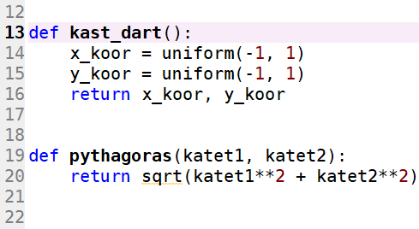
Dart kast kan gjøres på mange måter, vi skal bruke datamaskin

Slide 16
For å estimere pi med kode trenger vi 3 ting:
Kode for å simulere et tilfeldig kast
Kode for å avgjøre om vi “traff”
Kode for å gjenta kastet mange ganger og telle opp antall treff

Slide 17
Livekoding!

Slide 18
For å avgjøre om en dart traff fra koordinatene, kan vi se om avstanden til Origo er mindre enn en
1
Avstand til Origo
-
1
1
-1

Slide 19
Vi kan regne ut avstanden ved hjelp av Pythagoras setning
1
Avstand til Origo
= √(x-koordinat²+y-koordinat²)
-
1
1
-1

Slide 20
Vi kan regne ut avstanden ved hjelp av Pythagoras setning
1
Hypotenus
Avstand til Origo
= √(x-koordinat²+y-koordinat²)
Katet
-
1
1
Katet
-1

Slide 21
Livekoding!

